Slide 1
平面设计基础培训

Slide 2
Contents
目 录
A
设计定义及性质
B
设计的基础知识
C
平面设计的过程
D
平面设计的工具
E
图像的基本概念

Slide 3
平面设计及类型

Slide 4
平面设计的定义
平面设计（graphic design）, 以“视觉”作为沟通和表现的方式，透过多种方式来创造或结合符号、图片和文字，借此作出用来传达想法或讯息的视觉表现,意指有目标和计划的创作行为、大部分为商业性质、少部分为艺术性质。
平面设计的总类
目前常见的平面设计项目，可归纳为十大类：网页设计、包装设计、DM广告设计、海报设计、平面媒体广告设计、POP广告设计、样本设计、书籍设计、刊物设计、VI设计等等。

Slide 5
平面设计的构成元素
1.概念元素：所谓概念元素是那些不实际存在的，不可见的，但人们的意识又能感觉到的东西。例如我们看到尖角的图形，感到上面有点，物体的轮廓上有边缘线。概念元素包括：点、线、面。
2.视觉元素：概念元素不在实际的设计中加以体现，它将是没有意义的。概念元素通常是通过视觉元素体现的，视觉元素包括图形的大小、形状、色彩等。
3.关系元素：视觉元素在画面上如何组织、排列，是靠关系元素来决定的。
包括：方向、位置、空间、重心等。
4.实用元素：指设计所表达的含义、内容、设计的目的及功能。

Slide 6
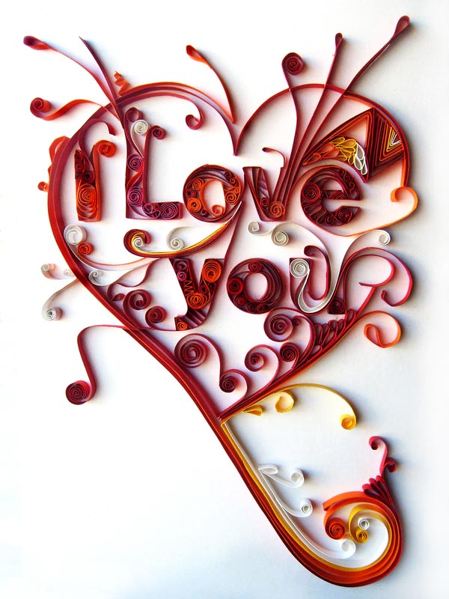
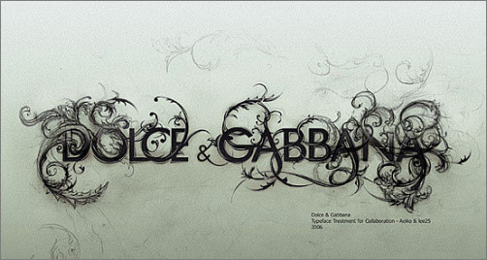
平面设计的类型
1.字体设计

Slide 7
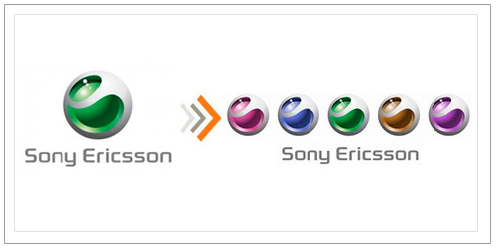



1.标志设计

Slide 8
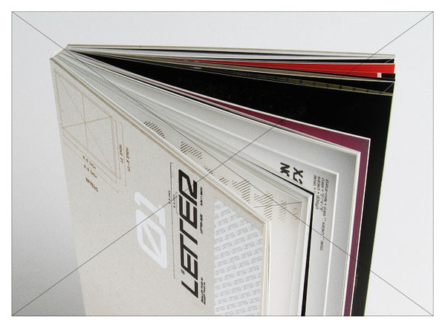
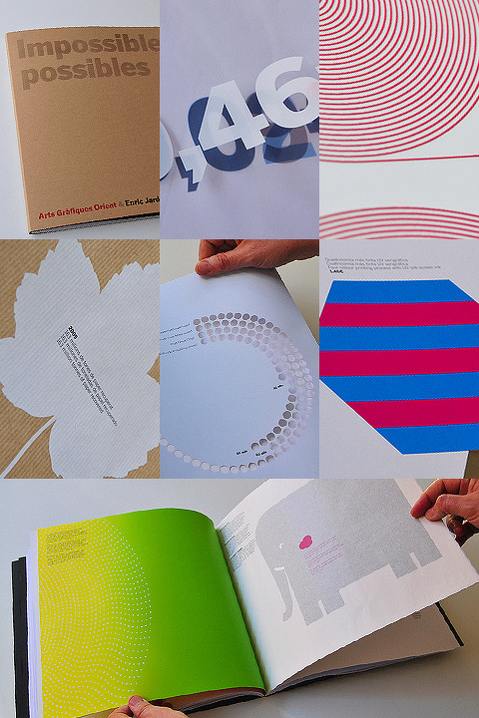
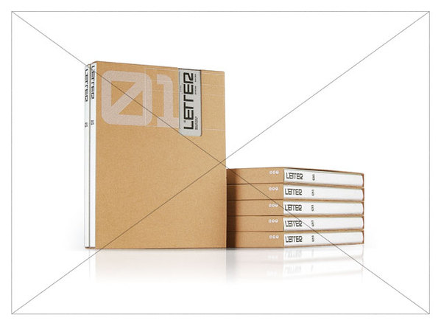
3.书籍设计

Slide 9
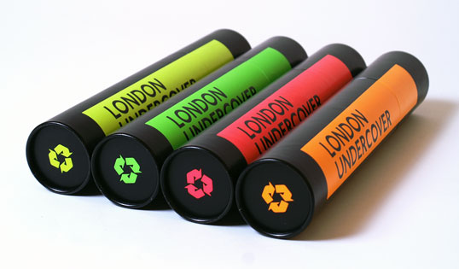
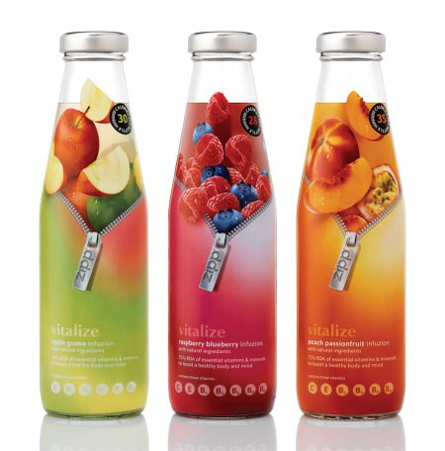
4.包装设计

Slide 10
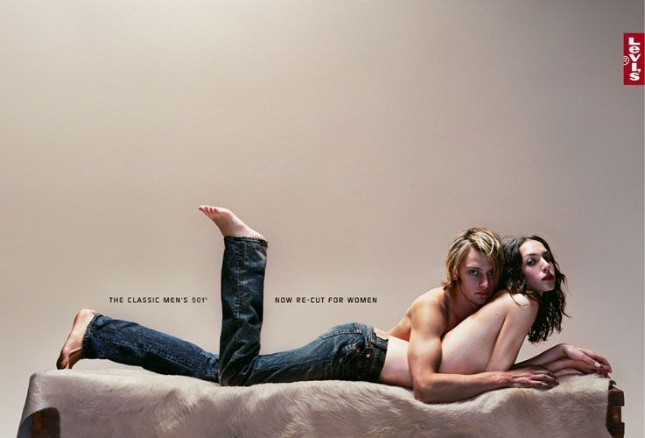
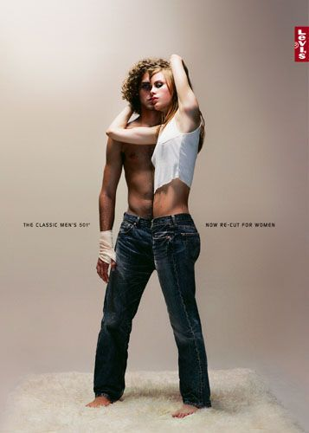
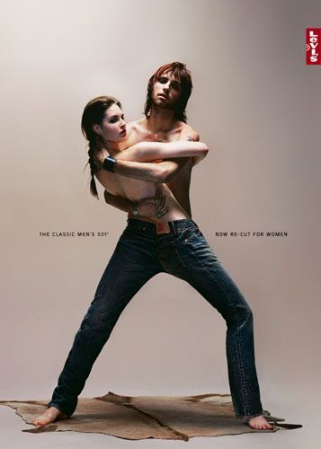
5.广告设计

Slide 11
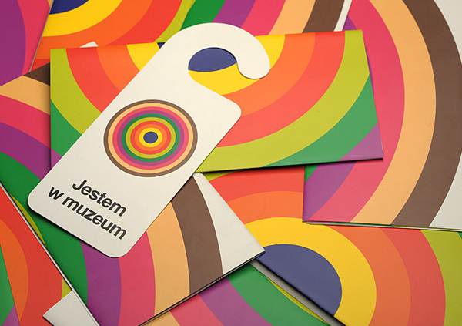
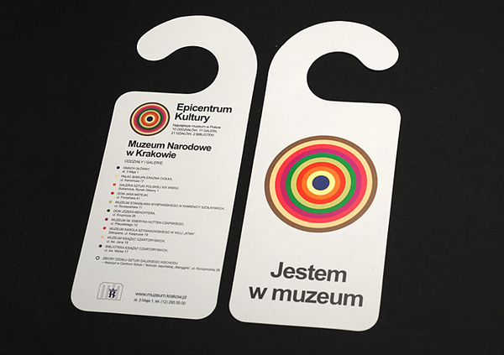
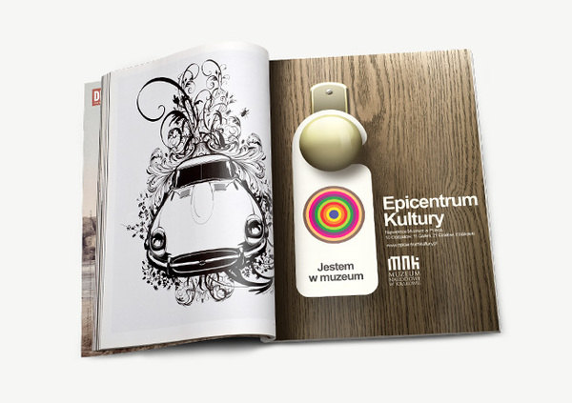
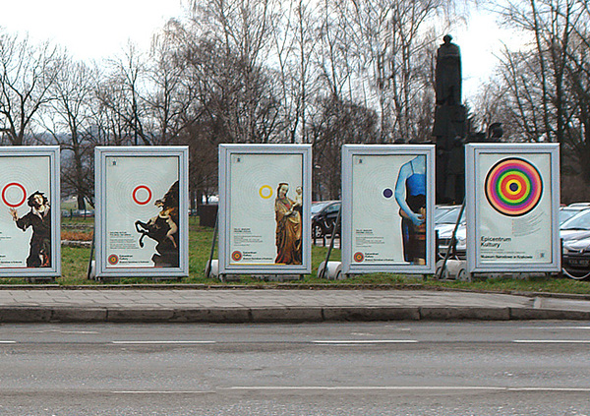
6.企业形象设计

Slide 12
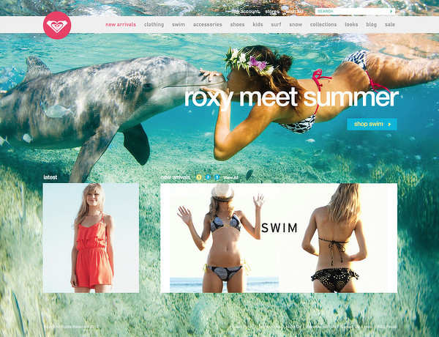
7.网页设计

Slide 13
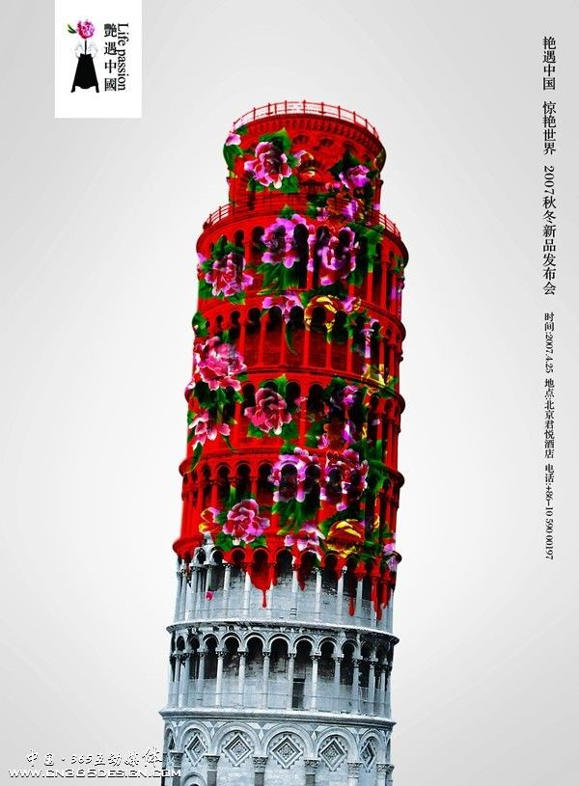
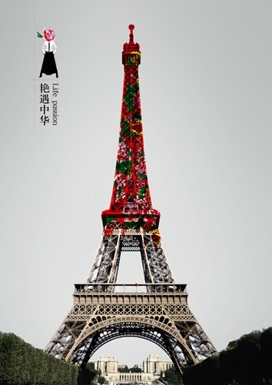
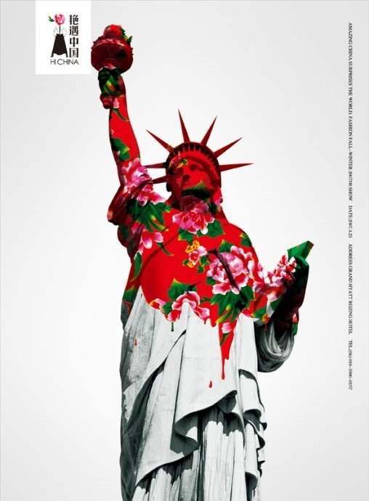
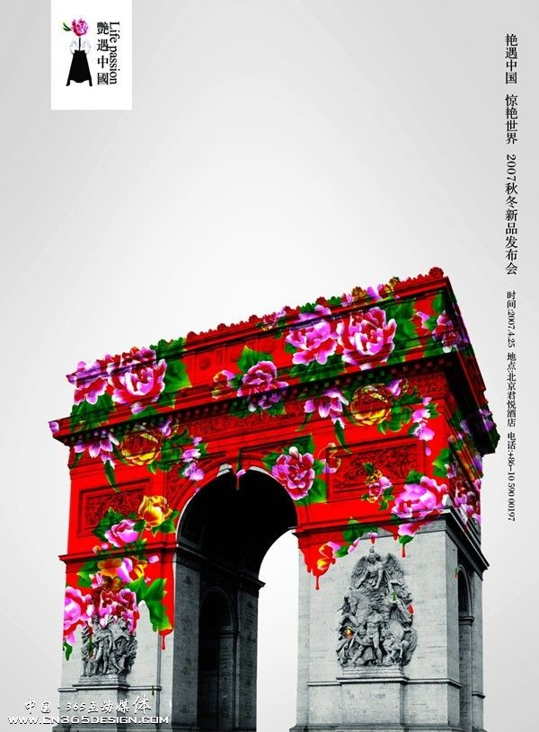
8.海报设计

Slide 14
设计的基础知识

Slide 15
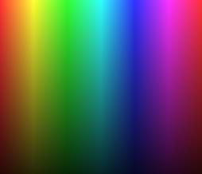
色彩的基础知识
色彩概述
色彩本身是不体现思想感情的,但在生活中,自然景物的色彩却能给人产生冷暖、软硬、轻重等感受。
色彩的基本概念
色彩是光线的一部分经有色物体反射刺激人们的眼睛，在头脑中所产生的一种反映。
色彩的分类
自然界中关于色彩的分类多种多样。
色彩的属性
色彩的感情与联想

Slide 16



基本色彩的分类
现代色彩学，把色彩无彩色系和有彩色系。黑色与白色及黑白相混而成的深浅不同的灰都统称为无彩色；以红、橙、黄、绿、青、蓝、紫为基本色，按不同比例相混产生出的千千万万种色彩，统称为有彩色。
根据颜色对人心理的影响,分为暖、冷两类色调。把以红、黄为主的色彩称为暖色调。把蓝、绿为主的颜色称为冷色调。
根据色彩的变化，分为原色和混合色。原色是指三原色：红、黄、蓝；混合色是指由红、黄、蓝三原色按不同比例混合调配而成。

Slide 17
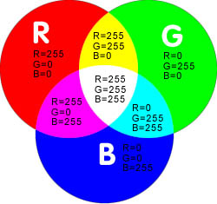
设计色彩的形式
光学三原色：以红、绿、蓝（RGB）为基本色，色值0~255，当纯度为255时叠加组合成新的纯色：红＋绿＝黄； 绿＋蓝＝青； 红＋蓝＝品红； 红＋绿＋蓝＝白；电视机，显示器等就是光学原理的三原色，对应的是屏幕。 其搭配形式如图1所示；
网页颜色是以16进制代码表示，一般格式为#DEFABC （字母范围从A-F,数字从0-9 ）；如黑色，在网页代码中便是：#000000(在css编写中可简写为#000)。当颜色代码为#AABB11时，可以简写为#AB1表示，如#135与#113355表示同样的颜色。
图1 RGB纯色值与叠加纯色值

Slide 18

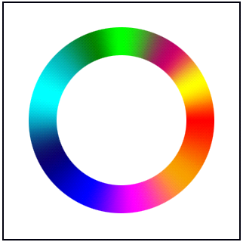
设计色彩的形式
HSB：H(hues)表示色相，S(saturation)表示饱和度，B（brightness）表示明亮度。
HSB模式对应的媒介是人眼。
色相：又称彩调，包含如图3所示的红、橙红、黄橙、黄、黄绿、绿、绿蓝、蓝绿、
蓝、蓝紫、紫、红紫、红和紫等颜色。
彩度：又称纯度、饱和度，颜色有强弱之分。拿红色来说，有纯红，有暗红，也有粉红。
明度：又称明暗，以一维的无彩色为例，比较容易辨别。最亮的是白色，最暗的是黑
色，以及黑白之间不同程度的灰，都具有明暗强度的表现。如图2所示。
低明度
中明度
高明度
图2 明度9色阶
图3 色相环

Slide 19
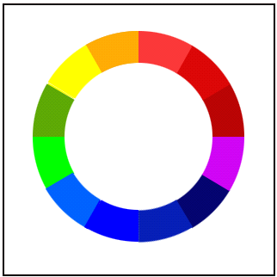
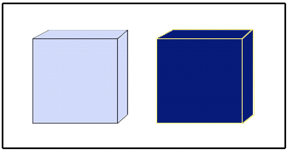
设计色彩的感情与联想
色彩在平面设计中起着很关键的作用，它能够赋予作品感情色彩，不同的色彩具有不同的情感因素 。
色彩的冷暖：色彩可以给人温暖、寒冷等感觉。高纯度的色一般有暖感、低纯度的色一
般有冷感，如图4所示。
色彩的重量：人们从色彩得到的重量感，如图5所示
暖色
冷色
图4 色的冷暖色相环
  图5 色彩的重量比较

Slide 20
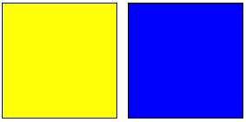
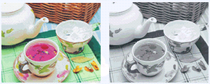
设计色彩的感情与联想
色彩的膨胀与收缩：由于表面的色彩不同，能够赋予人不同的面积感觉。如图6所示。
色彩的艳丽与素雅图：色彩是否艳丽、素雅，取决于色彩的饱和度与亮度。如图7所示。
色彩的象征：由于时代、地域、历史、宗教、文化背景、地位等的差异，人们对色彩的
喜好、理解也大有区别，色彩产生了不同的象征意义。
图6 色彩的膨胀与收缩
  图7 色彩的艳丽与素雅

Slide 21
平面设计的过程

Slide 22
平面设计的过程
平面设计的过程是有计划有步骤的渐进式不断完善的过程，设计的成功与否很大程度上取决于理念是否准确，考虑是否完善。设计之美永无止境，完善取决于态度。
1、调查
调查是了解事物的过程，设计需要的是有目的和完整的调查。背景、市场调查、行业调查（关于品牌、受众、产品……）、关于定位、表现手法、……调查是设计的开始和基础（背景知识）。
2、内容
内容分为主题和具体内容两部分，这是设计师在进行设计前的基本材料。
3、理念
构思立意是设计的第一步，在设计中思路比一切更重要。理念一向独立于设计之上。也许在你的视觉作品中传达出理念是最难的一件事。

Slide 23
4、调动视觉元素
在设计中基本元素相当于你作品的构件，每一个元素都要有传递和加强传递信息的目的。
在一个版面之中，构成元素可以根据类别来进行划分，如可以分为：
标题、内文、背景、色调、主体图形、留白、视觉中心等等。平面设计版面就是把不同元素进行有机结合的过程。
5、选择表现手法
手法即是技巧，在视觉产品泛滥的今天要想把受众打动以并非易事，更多的视觉作品已被人们的眼睛自动的忽略掉了。
在三大构成中很多种图形的处理和表现手法，如对比、类比、夸张、对称、主次、明暗、变异、重复、矛盾、放射、节奏、粗细、冷暖、面积等形式。另外还有从图形处理的效果上又有手绘类效果，如油画、铅笔、水彩、版画、蜡笔、涂鸦……还有其他的如摄影、老照片、等等。

Slide 24
6、平衡
平衡能带来视觉及心理的满足，设计师要解决画面当中力场的平衡，前后衔接的平衡，平衡与不平衡是相对的，以是否达到主题要求为标准。平衡分为对称平衡和不对称平衡，包括点、线、面、色、空间的平衡。
7、出彩
记住，你要创造出视觉兴奋点来升华你的作品。
8、关于风格
作为设计师，固定风格的形成意味着自我的僵死，但风格同时又是一个设计师性格、喜好、阅历、修养的反映，也是设计师成熟的标志，以为"了解大同，才能独走边缘"。
9、制作
检查项目包括：图形、字体、内文、色彩、编排、比例……
要求：视觉的想象力和效果要赏心悦目，而更重要的是被受众理解！

Slide 25
平面设计的工具

Slide 26
设计的软件介绍
平面设计的专业软件主要有：Photoshop 、CorelDraw和Illustrator；
1.photoshop大家都简称为 PS ，相信大家也都不陌生，一般大家可能都知道PS能修改照片，其实PS还有很多强大的功能，PS是Adobe Systems开发和发行的图像处理软件。Photoshop主要处理以像素所构成的数字图像。使用其众多的编修与绘图工具，可以有效地进行图片编辑工作。ps有很多功能，在图像、图形、文字、视频、出版等各方面都有涉及。这款美国Adobe公司的软件一直是图像处理领域的巨无霸,在出版印刷、广告设计、美术创意、图像编辑等领域得到了极为广泛的应用。
2.Coreldraw这个图形工具给设计师提供了矢量动画、页面设计、网站制作、位图编辑和网页动画等多种功能，该软件套装更为专业设计师及绘图爱好者提供简报、彩页、手册、产品包装、标识、网页及其它;该软件提供的智慧型绘图工具以及新的动态向导可以充分降低用户的操控难度，允许用户更加容易精确地创建物体的尺寸和位置，减少点击步骤，节省设计时间。
3.Adobe Illustrator广泛应用于印刷出版、专业插画、多媒体图像处理和互联网页面的制作等，也可以为线稿提供较高的精度和控制，适合生产任何小型设计到大型的复杂项目。

Slide 27
图像的基本概念

Slide 28
图像种类
1.矢量图形（Vector）：
矢量又称“向量”，矢量图形中的图形元素（点和
线段）称为对象，每个对象都是单独的个体，它具
有大小、方向、轮廓、颜色和屏幕位置等属性。矢量图形就是用数学的方法通过计算机语言来绘制矩形等而成。
2.位图图像（Bitmap）：
位图又称为点阵图、像素图或栅格图像，是由称作像素（栅格）的单个点组成。这些点可以进行不同的排列和染色以构成图样。

Slide 29
图像种类
矢量图特点：
能重现清晰的轮廓，线条非常光滑、且具有良好的缩放性；图形、文字编辑能力强；
与位图相比，在显示和打印方面都快的多。
但图形不真实生动，颜色不丰富，无法像照片一样真实地再现这个世界的景色。
常用的矢量绘图软件：Illustrator、CorelDraw、FreeHand、AutoCAD、Flash等。
位图特点：
位图图像善于重现颜色的细微层次，能够制作出色彩和亮度变化丰富的图像，可逼真地再现这个世界。
文件庞大，不能随意缩放；打印和输出的精度是有限的；
常用的位图软件：Photoshop、Photo Painter、Photo Impact、Paint Shop Pro、Painter等。

Slide 30
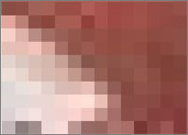
像素与分辨率
像素：像素是构成图像的最基本元素，它实际上一个个独立的小方格，每个像素都能记录它所在的位置和颜色信息。
右图中每一个
小方格就是一个
像素点，它记载
着图像的各种信
息。

Slide 31
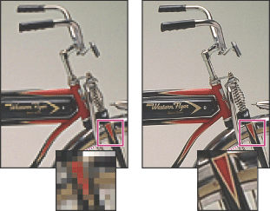
像素与分辨率
分辨率：单位长度内(通常是一英寸)像素点的
数量多少。针对不同的输出要求对分辨率的大小也不一样，如常用的屏幕分辨率为72像素/英寸，而普通印刷的分辨率为300像素/英寸。
图像分辨率：是指组成一幅图像的像素密度的度量方法。同样的图，图像像素数目越多，图像的分辨率越高，看起来就越逼真。反之，图像显得越粗糙。
一张72 ppi分辨率1×1英寸的图像（像素
数为72×72=5184）和一张尺寸同为1×1
英寸但分辨率为300ppi的图像（像素数为
300×300=90000），在同样放大200%时，
可以看到分辨率为300 ppi的明显比72ppi的
清晰，
如右图所示。

Slide 32
常用的文件格式
PSD：Photoshop存储的默认格式，支持PS处理的任何内容（如图层、通道、色彩信息、文字等）、支持无损压缩。唯一能够支持全部图像色彩模式的格式。可合并层来减少图像大小。在压缩图像方面强于TIFF格式。在应用软件中After Effects和Corel Photo-paint支持。
JPEG（Join Photographic Experts Group）：是最常用的一种图像格式，也是一种压缩（有损的）方法，用于图像压缩的一种工业标准文件格式。支持RGB模式、索引模式、灰度模式和位图色彩模式，但不支持通道。
GIF（Graphic Information Format）：是一种使用LZW（Lempel Ziv Welch）的无损压缩。常用于WEB上使用的图像，只能表达256级色彩。
PNG（Portable Network Graphics）：是专门为Web创造的，将GIF和JPEG最好的特性结合起来。和GIF格式不同的是，PNG格式并不限于256色，可支持24位图像，通过保存一个Alpha 通道来定义透明区域，产生没有锯齿边缘的透明区域。支持灰度、索引颜色和RGB模式。

Slide 33
常用的颜色模式
配制颜色的方式。颜色模式用于确定图像中显示的颜色数量外，还影响通道数和图像的文件大小 。
不同的颜色模式，表示图像中像素点采用的不同颜色描述方法。
灰度模式：
灰度图可以表现从黑到白的整个系列灰色色调。可产生28=256级灰度（0表示纯白，256为纯黑），灰度图就是用这256级灰度值来表现图片内容的。
RGB颜色：
源于色光三原色，是一种发光屏幕的加色模式，所有其他颜色都通过红、绿、蓝三种颜色叠加而形成。是PS默认的色彩模式。R（Red）红色、G（Green）绿色、B（Blue）蓝色，值分别为0~255。将红、绿、蓝3种颜色的光混合起来产生颜色，称为加色法。加色法中，没有光线存在时的颜色是黑色（R、G、B值都为0）；所有的光都为最大值（255）时的颜色是白色。
CMYK模式
CMYK模式除用来表现色彩的CMY三色以外，为了增强印刷效果的逼真度，增加了一种颜色——黑色。青（Cyan）、洋红（Magenta）、黄（Yellow）、黑（Black）。

Slide 34
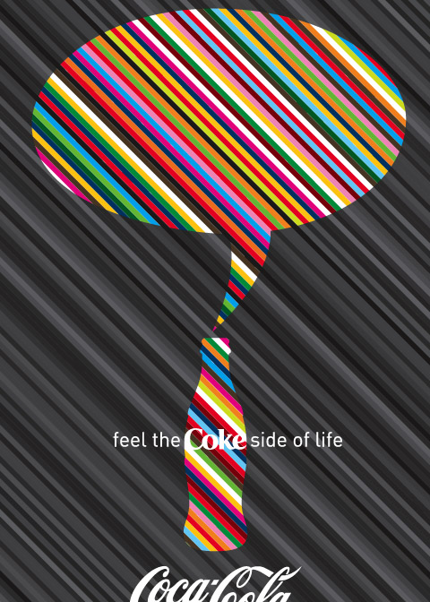
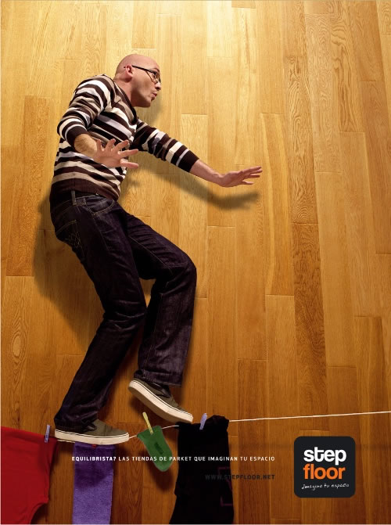
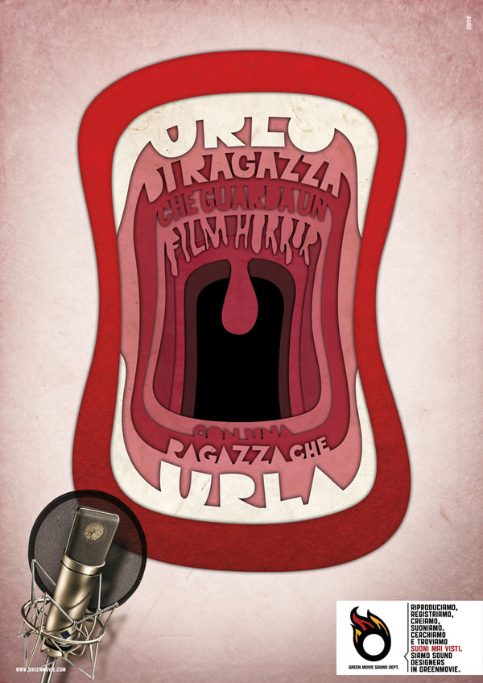
色彩的搭配
在平面设计中，色彩永远是最重要的一环。一个颜色的效果是由多种因素来决定的：反射的光，周边搭配的色彩，或是观看者的欣赏角度。
当我们距离一份平面设计作品较远的时候，我们看到的不是优美的版式或者是美丽的图片，而是色彩。关于色彩的原理有许多，在此我不可能一一阐述，大家可以看看相关设计书籍，有利于系统地理解。下面是一些配色的小技巧。

Slide 35
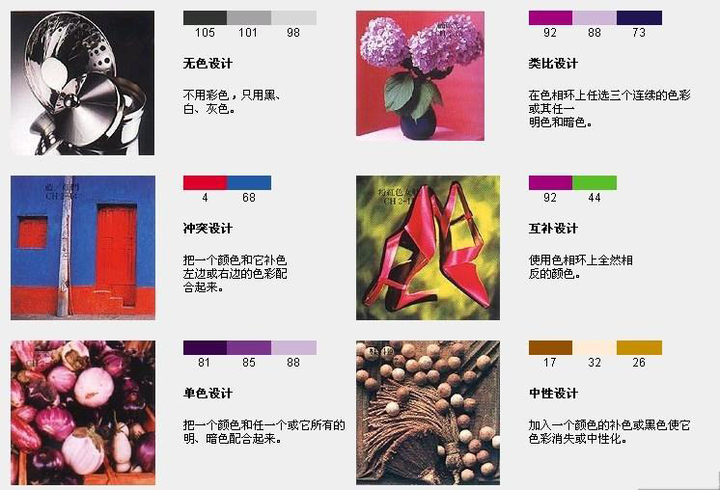
十
种
基
本
的
配
色
设
计

Slide 36
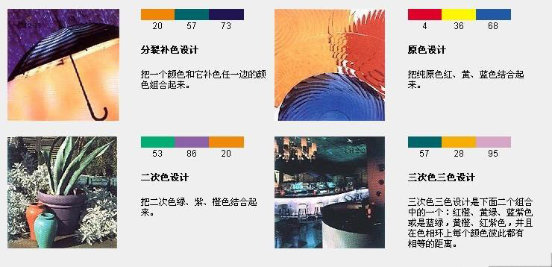
十
种
基
本
的
配
色
设
计

Slide 37
六种配色理念
基本配色——强烈
最有力的色彩组合是充满刺激的快感和支配的欲念，不管颜色是怎么组合，红色绝对是少不了的。 红色是最终力量来源——强烈、大胆、极端。 力量的色彩组合象征人类最激烈的感情：爱、恨、 情、仇，表现情感的充分发泄。
基本配色——丰富
要表现色彩里的浓烈、富足感可藉由组合一个有力的色彩和它暗下来的补色。例如，深白兰地酒红色就是在红色中加了黑色，就像产自法国葡萄园里陈年纯美的葡萄酒，象征财富。白兰地酒红色和深森林绿如果和金色一起使用可表现富裕。这些深色、华丽的色彩用在各式各样的织料上，如皮革和波纹皱丝等等，可创造出戏剧性、难以忘怀的效果。这些色彩会给人一种财富和地位的感觉。

Slide 38
六种配色理念
基本配色——浪漫
粉红代表浪漫。粉红色是把数量不一的白色加在红色里面，造成一种明亮的红。 象红色一样，粉红色会引起人的兴趣与快感，但是比较柔和、宁静的方式进行。 浪漫色彩设计，藉由使用粉红、淡紫和桃红（略带鲜艳的粉红色），会令人觉得 柔和、典雅。和其它明亮的粉彩
配合起来，红色会让想起梦幻般的6月天和满满一束
夏日炎炎下娇柔的花朵。
基本配色——奔放
藉由使用象朱红色这种一般最令人熟知的色彩，或是它众多的明色和暗色中的一个，都能在一般设计和平面设计上展现活力与热忱。中央为红橙色的色彩组合最能轻易创造出有活力、充满温暖的感觉。这种色彩组合让人有青春、朝气、活泼、顽皮 的感觉，常常出现在广告中，展示精力充沛的个性与生活方式。把红橙和它的补色——蓝绿色——搭 配组合起来，就具有亲近、随和、活泼、主动的效果，每当应用在织品、广告和包装上，都是非常有效。

Slide 39
六种配色理念
基本配色——土性
深色、鲜明的红橙色叫赤土色。我们常用它来组合、设计出鲜艳、温暖、充满活力与土地味的色 彩。这种色彩有种淡淡的温暖，就像经过琢磨、润 饰的铜器。和白色搭配起来，就会象散发出自然灿烂的光。土性的色彩有年轻人爱笑、爱闹的个性，令人联想到悠闲，舒适的生活。因为是类比设计的一部分，这种温馨、土味的色调会产生有趣的色彩组合。例如出现在美国西部的装潢设计。
基本配色——友善
配色设计要想表达友善之意时，常会使用到橙色。这种色彩组合，开放、随和，又有一切表现能量和动力的素质。能够创造出平等、有序气氛，却没有强势和支配的霸气。橙色和它邻近的几个色彩常应用在快餐厅，因为这类色彩会散发出食物品质好、价钱公道等诱人的讯息。橙色有耀眼、活力的特质，所以被选为在危险地区的国际安全色。橙色的救生筏和救生设备（例如救生衣等）可以让人轻易地在蓝色和灰色的大海里发现踪迹。

Slide 40
感谢聆听
Thank You

